Slide 1
CHILL

Slide 2
CHILL
目錄
contents
#01 在 YouTube 上最受歡迎的 Lo-Fi 音樂頻道
#02 什麼是 Lo-Fi 音樂
#03 Lo-Fi 從何而來
#04 眾人對於 Lo-Fi 看法的改變
#05 為什麼現代人會喜愛 Lo-Fi

Slide 3
CHILL
目錄
contents
#01 在 YouTube 上最受歡迎的 Lo-Fi 音樂頻道
#02 什麼是 Lo-Fi 音樂
#03 Lo-Fi 從何而來
#04 眾人對於 Lo-Fi 看法的改變
#05 為什麼現代人會喜愛 Lo-Fi

Slide 4
CHILL
目錄
contents
#01 在 YouTube 上最受歡迎的 Lo-Fi 音樂頻道
#02 什麼是 Lo-Fi 音樂
#03 Lo-Fi 從何而來
#04 眾人對於 Lo-Fi 看法的改變
#05 為什麼現代人會喜愛 Lo-Fi

Slide 5
CHILL
目錄
contents
#01 在 YouTube 上最受歡迎的 Lo-Fi 音樂頻道
#02 什麼是 Lo-Fi 音樂
#03 Lo-Fi 從何而來
#04 眾人對於 Lo-Fi 看法的改變
#05 為什麼現代人會喜愛 Lo-Fi

Slide 6
CHILL
目錄
contents
#01 在 YouTube 上最受歡迎的 Lo-Fi 音樂頻道
#02 什麼是 Lo-Fi 音樂
#03 Lo-Fi 從何而來
#04 眾人對於 Lo-Fi 看法的改變
#05 為什麼現代人會喜愛 Lo-Fi

Slide 7
CHILL
目錄
contents
#01 在 YouTube 上最受歡迎的 Lo-Fi 音樂頻道
#02 什麼是 Lo-Fi 音樂
#03 Lo-Fi 從何而來
#04 眾人對於 Lo-Fi 看法的改變
#05 為什麼現代人會喜愛 Lo-Fi

Slide 8
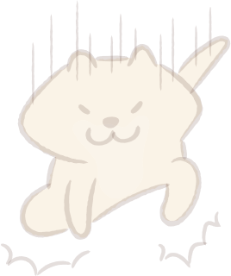

Slide 9
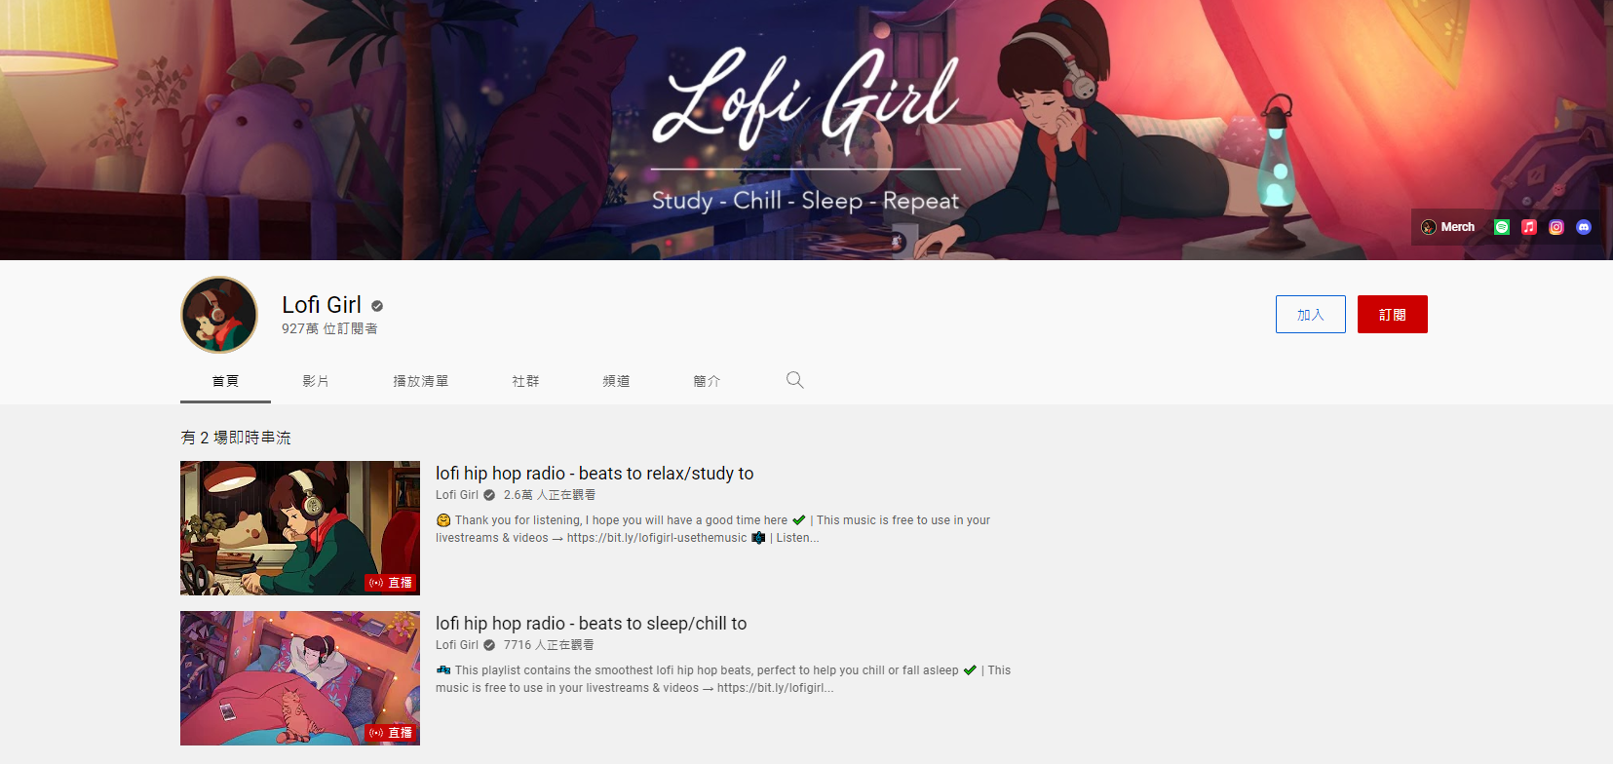
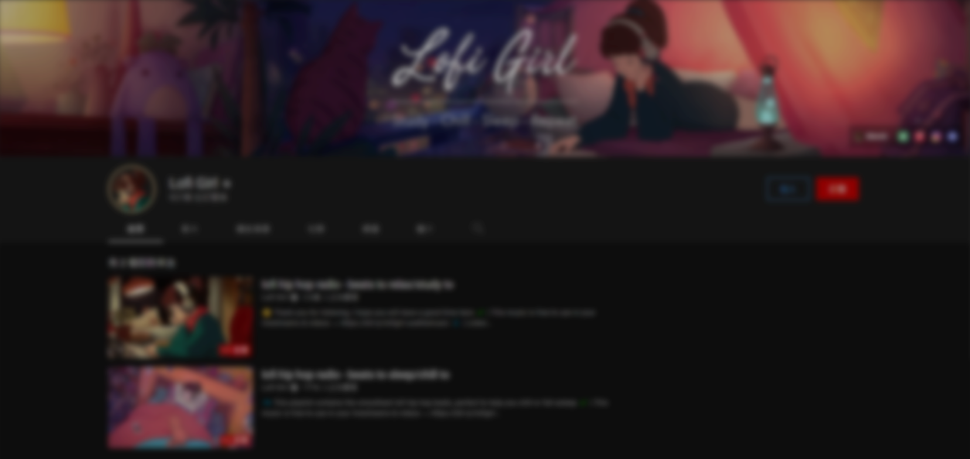
Lofi Girl
是一個以 24 小時直播的方式，在 YouTube 平台上放送的頻道。
此頻道日以繼夜放送舒適好聽的 chill beats，搭配閑靜而略顯寂寥的日系動畫，場景從白天切換至黑夜，相應著時序的轉換。
頻道
連結

Slide 11
什麼是 Lo-Fi 音樂
之所以取名 Lo-Fi，其與Hi-Fi的含義相互對應，Lo-Fi 即為「Low Fidelity」的縮寫。
Lo - fi
Hi - fi
中文解讀成「低保真」的意思，通常意指略顯殘缺、不完整、失真的產物。

Slide 12
什麼是 Lo-Fi 音樂
憂慮的、心碎的、寂寞的，是多數 Lo-Fi 音樂作品所要表現的氛圍，所以我們時常聽見，音樂裡摻雜著雨聲、滴答聲和黑膠炒豆聲，或是添加電影台詞等素材。

Slide 13
什麼是 Lo-Fi 音樂
這些必要的元素堆砌出一座安逸的堡壘，讓聽者帶著自身的心思，恣意躲入其中。
知識
補給站

Slide 14
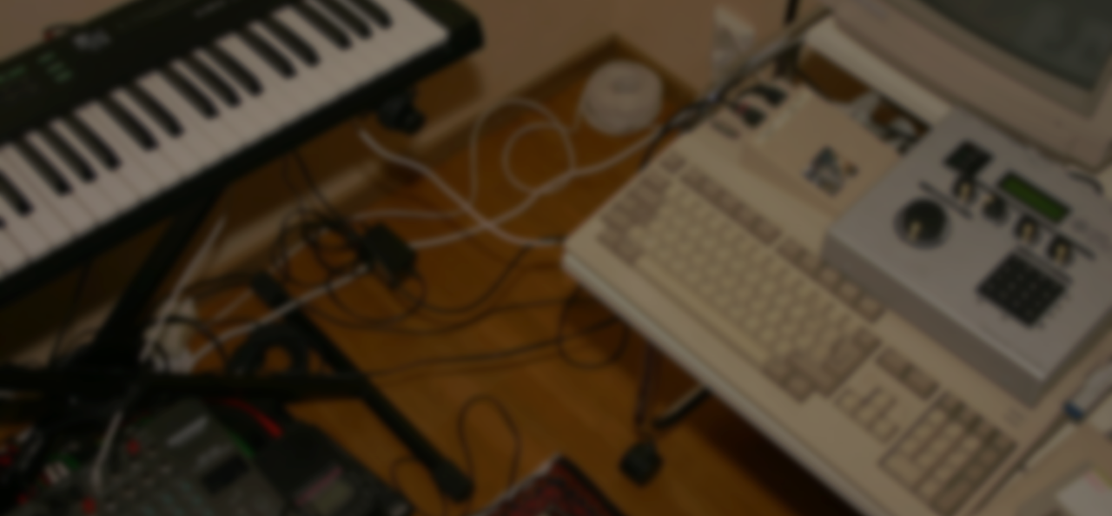
維基百科的介紹
低傳真音樂（Lo-Fi music）
指的是音樂製作中故意使用不完美的音質錄製的音樂作品，會將錄製過程中的雜音、呼吸聲等一併錄製下來，多是出於藝術性考慮而刻意為之。
在 1990 年代即被視為流行音樂的一種曲風，當時人們稱之為 DIY 音樂（DIY music）。

Slide 15
紅遍全球的讀書小女孩
你一定聽過的Lo-Fi音樂！

Slide 17
Lo-Fi 從何而來
Lo-Fi 在 80 年代之所以會受到重視，並不是因為符合當時的風潮，而是因為過去的地下樂團沒什麼錢，無法使用好一點的錄音設備，但需要彼此交流 DEMO，只能使用廉價的錄音設備錄音，錄出來的效果自然是粗糙又原始。

Slide 19
眾人對於 Lo-Fi 看法的改變
但隨著人們對音樂審美取向的改變，逐漸認識到了這樣原始的音樂，也別有一番魅力，與製作精良的唱片相比，反而更顯得生氣十足。

Slide 20
眾人對於 Lo-Fi 看法的改變
有趣的是當人們接受了這樣的音樂後，低端錄音設備不再是辨識 Lo-Fi 音樂的標準。
現代的創作者反而都使用高級設備，故意營造出聲音失真或是到各種環境採樣聲等等，到了現在 Lo-Fi 早已變成專門描述代表這種聲音效果的音樂流派。

Slide 22
科學方面
過去早已有不少研究證實，音樂會影響著人類的行為，研究發現，人體的內部，會和外部環境產生一定的「共鳴」，好比當外部的音樂節奏感強烈，我們的心跳或者呼吸的頻率，都會接近正在聆聽的音樂節奏。

Slide 23
科學方面
科學家們還發現輕柔的音樂會使人體腦中的血液循環減慢，而活潑的音樂則會增加人體的血液流速。
此外，高音或節奏快的音樂會使人體肌肉緊張，而低音或慢板音樂則會讓人感覺放鬆。

Slide 24
心理方面
在心理層次部份，音樂會與影響人類的情緒和感覺，進而使得情緒發生改變，許多研究結果顯示，平靜或快樂的音樂可以減輕人的焦慮，這也是臨床上利用音樂來減輕人的焦慮，進而達到減輕人們的噁心、嘔吐及疼痛的現象。
Chill ~

Slide 25
Lo-Fi音樂與眾不同的地方
大多數音樂被創作出來時，擁有人聲或是強烈的旋律，容易讓人期待接下來將聽到什麼樣的音樂，導致注意力被音樂吸走。

Slide 26
Lo-Fi音樂與眾不同的地方
而像Lo-Fi 這樣帶著緩慢而穩定的節奏、緊密的和弦、大量運用殘響音效及復古合成器聲響的音樂，會製造出相似於大腦震幅變化的β波，讓人感到放鬆但精神集中，並且達到思考、處理接收到外界訊息的狀態。

Slide 27
Lo-Fi音樂與眾不同的地方
再加上這樣的音樂並不需去理解曲調或內容，只要放鬆地讓身體的每個細胞與音頻產生共鳴，就能達到其療癒效果。
這也是為什麼在 YouTube、Spotify 等音樂平台上，有越來越多 Lo-Fi 頻道出現的原因。
其他
頻道

Slide 28
其他的 Lo-Fi 音樂頻道
https://www.youtube.com/channel/UCOxqgCwgOqC2lMqC5PYz_Dg
https://www.youtube.com/channel/UCKdURsjh1xT1vInYBy82n6g
https://www.youtube.com/channel/UC84whx2xxsiA1gXHXXqKGOA

